Slide 1
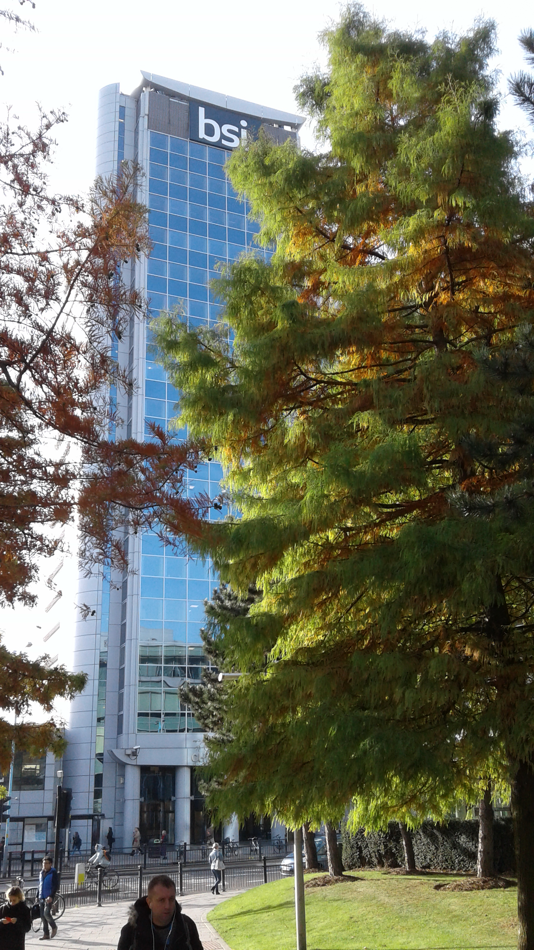
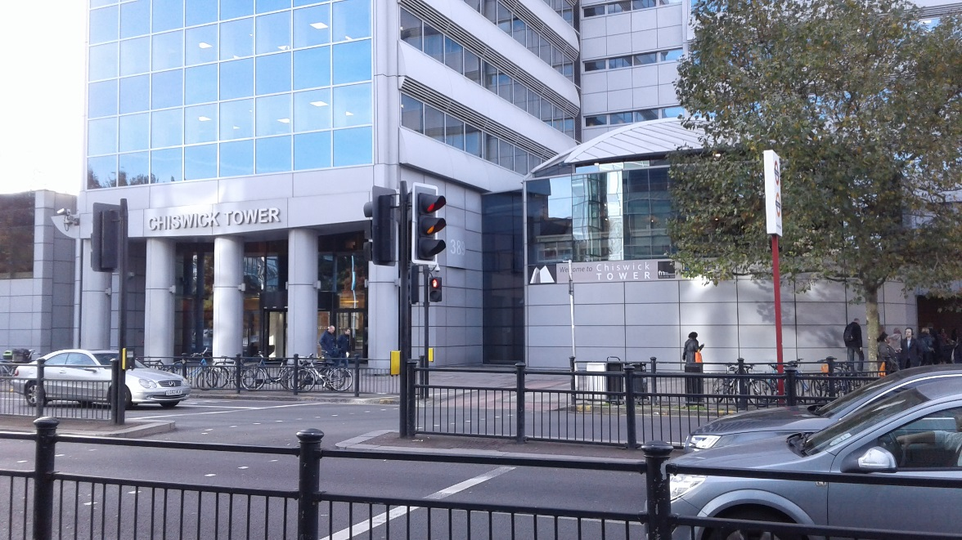
35-ая сессия ИСО/ТК 98 «Основы расчета строительных конструкций»:
основные направления развития стандартизации в рамках работы подкомитетов SC1, SC2
(рабочих групп WG 8 и WG 11)
Кандидат технических наук Н.А. Попов
(АО "НИЦ "Строительство" - ЦНИИСК им. В.А. Кучеренко)

Slide 2
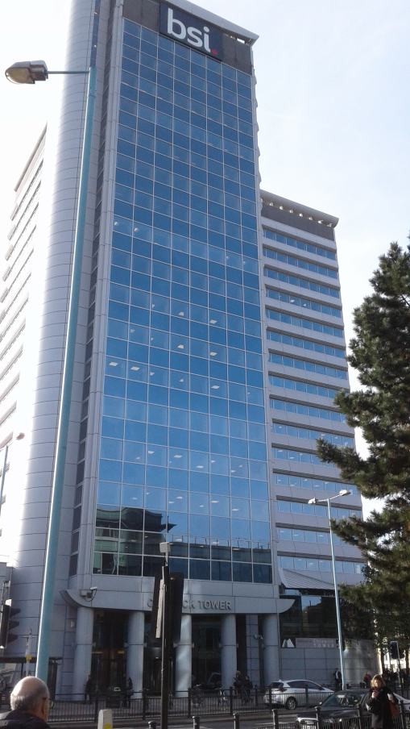
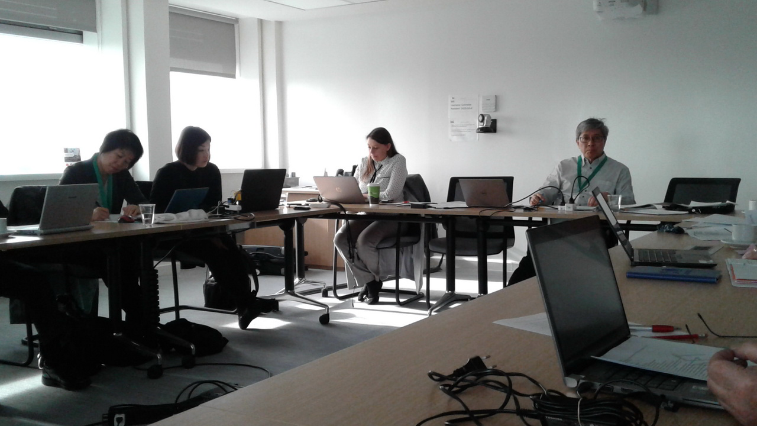
35-ая сессия ИСО/ТК 98 «Основы расчета строительных конструкций»:
основные направления развития стандартизации в рамках работы подкомитетов SC2 (рабочей группы WG 12) и SC3 (рабочей группы WG 4)
Кандидат технических наук
И.В. Лебедева
(АО "НИЦ "Строительство" - ЦНИИСК им. В.А. Кучеренко)

Slide 3
Программа 35-й встречи в Лондоне
(30.10 – 03.11 2017 г.)

Slide 4
Рабочая группа WG 12
подкомитета ISO/TC 98/SC 2
Заседания проходили 30.10.2017 с 10.00 до 17.00
  WG 12 – Деформации зданий при расчете по предельным состояниям пригодности к эксплуатации (Deformations of buildings at the serviceability limit states)
    Разрабатывается новый проект ISO/NP 4356 «Bases for the design of structures -- Deformations of buildings at the serviceability limit states» («Основы расчета строительных конструкций. Деформации зданий при расчете по предельным состояниям пригодности к эксплуатации») Взамен ISO 4356:1977.
  Ответственный - Dr K. Kwok (Австралия) PB: Phil Blundy, SA Standards Australia
  Стадия: 10.99 (Предложен новый проект)
  Следующая дата: 2018-10-03

Slide 5
Обсуждение проекта
документ ISO 4356:1977 не пересматривался 40 лет и в значительной мере устарел.
Готовится новый проект документа, который должен отвечать всем современным требованиям.
Документ находится в начальной стадии разработки и на рассмотрение был представлен его конспективный проект, подготовленный японскими коллегами (проф. Канда и д-р Хирата).
Он включает содержание и основные положения разделов.
На заседании рабочей группы обсуждались и корректировались общая структура документа, его принципиальные положения и виды учитываемых нагрузок, воздействий и соответствующих деформаций от них.

Slide 6
Содержание проекта документа
Критерии, ограничения и базовые принципы, рекомендуемые при разработке национальных стандартов
0. Введение
1. Назначение
2. Область применения
2.1. Типы рассматриваемых зданий
2.2. Соседние здания
3. Причины деформаций
4. Деформации – Эффекты воздействий и средства защиты
5. Требуемые виды ограничений
6. Уровни величин возмущающих воздействий
7. Деформации, оказывающие влияние на прочность и устойчивость - - Напоминание
7.1. Эксцентричное нагружение стен и колонн
7.2. Резонанс
Жилые, общественные,
промышленные
Не касается случайного
предельного состояния

Slide 7
Содержание проекта документа
8. Деформации, нарушающие пригодность к эксплуатации
8.1. Деформации, вызывающие повреждение смежных частей здания
8.2. Деформации, нарушающие внешний вид
8.3. Деформации, нарушающие использование
8.4. Деформации, требующие полного общего контроля
9. Методы оценки вероятных деформаций
10. Ответственность проектировщика
11. Исключения
12. Приложения
A Проблемы, которых можно избежать путем проведения надлежащих измерений
B Терминология
C Библиография
D Общие рекомендации

Slide 8
3. Причины деформаций
Движение грунта, неравномерная осадка фундаментов,
Нагрузки от окружающей среды: ветер, землетрясения, снег, лёд, град
Постоянные нагрузки
Грунтовые воды или затопление водой
Временные нагрузки
Изменения, касающиеся строительных материалов: ползучесть, температурные эффекты, содержание влаги, химические реакции
Пожар (температурные эффекты) (1-я группа предельных состояний?)
Статические нагрузки и динамические (вибрационные)

Slide 9
4. Деформации – Эффекты воздействий и средства защиты
Эффекты:
Неблагоприятное нарушение прочности и устойчивости;
Повреждение смежных частей здания;
Причинение беспокойства или ущерба персоналу;
Невозможность дальнейшего использования здания
Средства:
Устранение причин при проектировании;
Исправление путем конструктивных мер или декоративной обработки;
Обеспечение достаточной или дополнительной жесткости
Дополнительные затраты на уменьшение предельных деформаций
и их влияния до приемлемых уровней
Демпфирование для не статических нагрузок до предельных
значений скоростей и/или ускорений

Slide 10
5. Требуемые виды ограничений
Вертикальные и горизонтальные перемещения и отклонения;
Уклоны и отклонения от них;
Кривизны;
Ширина раскрытия трещин;
Эффекты вибраций – скорость и ускорение;
Понятия демпфирования, резонанса и т.п.

Slide 11
6. Уровни величин возмущающих воздействий
Значения возмущающих воздействий
Длительность действия
Вероятность одновременного возникновения нескольких воздействий
Уровни неудовлетворительности
Вертикальные и горизонтальные перемещения и отклонения
Относятся к периоду в один год
Предлагаемый период повторяемости?
7. Деформации, оказывающие влияние на прочность и устойчивость - - Напоминание
Решено перенести в приложения

Slide 12
8. Деформации, нарушающие пригодность к эксплуатации
8.1. Деформации, вызывающие повреждение смежных частей здания
8.1.1. Образование трещин и скалывание стен в местах опирания перекрытий и покрытий
8.1.2. Образование трещин и сколов потолков
8.1.3. Образование трещин и сколов хрупких частей и ненесущих стен
8.1.3.1. Разность осадок фундаментов
8.1.3.2. Вертикальные перемещения перекрытий и покрытий
8.1.3.3. Горизонтальные отклонения под действием ветра
8.1.4. Повреждение кровельных покрытий, обшивки и облицовки
8.1.5. Затопление водой
8.1.6. Выпадение града на покрытия или на стены

Slide 13
8. Деформации, нарушающие пригодность к эксплуатации
8.2. Деформации, нарушающие внешний вид
8.2.1. Видимые прогибы полов и потолков
8.2.2. Видимый наклон стен и колонн
8.3. Деформации, нарушающие использование
8.3.1. Кривизна перекрытий
8.3.2. Негоризонтальность опор, поддерживающих перекрытия
8.3.3. Колебания, вызываемые внутри здания или ветровыми силами
8.3.4. Колебания/ галопирование элементов конструкций, чувствительных к ветровым воздействиям
8.3.5. Деформации, нарушающие специальные требования при использовании
8.3.5.1. Прогибы верхних подкрановых балок
8.3.5.2. Другие специальные требования
• Вибрации
• Повреждение непроницаемых мембран
• Искривление перекрытий
• Уклоны
• Взаимодействие с частыми ручными движениями
8.4. Деформации, требующие полного общего контроля
8.4.1. Образование трещин
8.4.2. Деформации при землетрясении

Slide 14
Предложения Российской Федерации:
1. Исключить из документа все положения, которые не относятся к расчетам и проектированию по второй группе предельных состояний (эксплуатационной пригодности). В частности, исключить раздел 7 «Deformations affecting strength and stability» («Деформации, нарушающие прочность и устойчивость»).
2. Не включать в документ особые виды нагрузок и воздействий, которые имеют отношение к прочности или устойчивости, либо, по нашему мнению, относятся к особым воздействиям (например, особые виды ветровых воздействий, такие как галопирование и бафтинг, а также нагрузки от града или затопления водой).
3. Сохранить те виды деформаций от динамических или вибрационных воздействий, которые нарушают физиологические требования (например, ограничение ускорений перекрытий зданий от ветровой нагрузки).

Slide 15
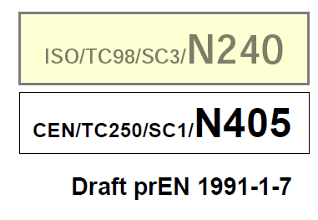
Рабочая группа WG 4
подкомитета ISO/TC 98/SC 3
«Нагрузки и воздействия»
  Обсуждение и согласование положений первого рабочего проекта документа ISO/AWI 10252 «Bases for the design of structures -- Accidental actions» («Основы расчета строительных конструкций. Особые воздействия»).
  Заседания проходили 31.10.2017 с 10.00 до 17.00 и
  01.11.2017 (с 10.00 до 13.00); итоговая встреча 02.11.2017 (в 14.00)
  Рассмотрение предварительного проекта (стадия DIS) .
  В первый день рассматривались тексты новых приложений А, В и С к документу, предложенные японскими коллегами. Обсуждение шло по статьям.
  Во второй день рассматривался документ в целом.
  ИСО 10252 разрабатывается на базе Еврокода
  1991-1-7 «Особые воздействия», но существенно
  дополняет его в приложениях.

Slide 16
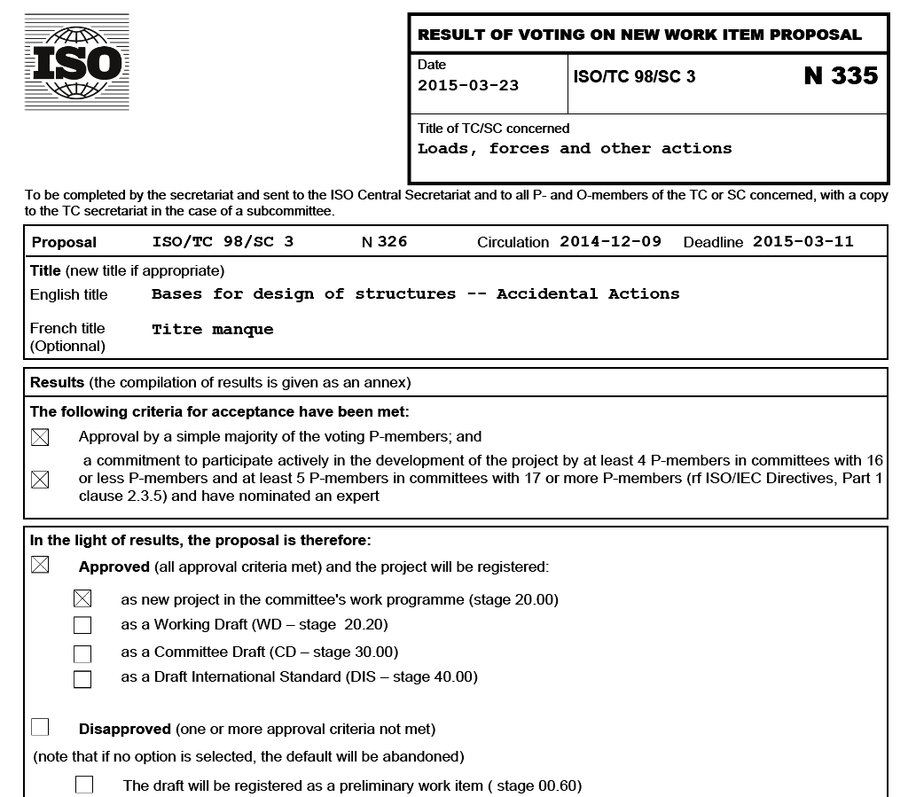
Голосование по проекту (начало разработки)

Slide 17
Аварийные расчетные ситуации (EN 1990, 3.2)
Аварийные расчетные ситуации
Стратегии, основанные
На идентифицируемых
особых воздействиях
(напр., взрывы и удар)
Стратегии, основанные на ограничении области локального обрушения
Резервирование
прочности,
т.е. альтернативные пути
передачи нагрузки
Ключевые элементы,
проектируемые на восприятие
гипотетического воздействия Ad
Предотвращение
или уменьшение
Воздействия,
т.е. меры защиты
Проектирование
конструкций на восприятие
воздействия
Предписания,
напр. целостность
и пластичность
Аварийные расчетные ситуации (нормы РФ)
СП 296.1325800.2017 «Здания и сооружения. Особые воздействия»
СП «Защита зданий и сооружений от прогрессирующего обрушения.
Правила проектирования. Основные положения»

Slide 18
Рабочая группа WG 4
подкомитета ISO/TC 98/SC 3
Рассматривался проект документа, подготовленный японскими специалистами (JISC).
Обсуждался текст справочных приложений A, B и C к документу, в которых содержится расчетно-теоретическая часть, посвященная различным видам особых воздействий: удары, столкновения транспортных средств (автомобилей, судов) с частями сооружений, различные виды взрывов, а также стратегии защиты от неустановленных особых воздействий (метод ключевых элементов).
  Приложение А – Удар (Annex A (informative) Impact)
  Приложение В – Взрывы (Annex B (informative) Explosions)
  Приложение С – Расчет на особые воздействия (Annex C (informative) Design for accidental actions)
  Документ в целом был согласован.

Slide 19
Итоговая встреча ISO/TC 98/SC 3 N 373 2017-11-2
1. Открытие встречи (14.00)
2. Представление делегатов
3. Принятие программы работы (Doc. ISO/TC 98/SC 3 N 373)
4. Назначение комитета по рассмотрению проекта
5. Отчет секретариата (Doc. ISO/TC 98/SC 3 N *)
6. Отчет ответственных от рабочих групп
6.1 TC 98/SC 3/WG 4 – Особые воздействия
6.2 TC 98/SC 3/WG 9 – Сейсмические воздействия на
строительные конструкции
7. Статус всех пунктов программы работ и необходимые действия
8. Вопросы для дальнейшей работы
9. Требования, касающиеся следующей встречи
10. Другие вопросы
11. Утверждение резолюций
12. Закрытие встречи (17.00)

Slide 20
Резолюции подкомитета SC3, принятые на 44-й встрече ISO/TC 98 в Лондоне, Великобритания, 2 ноября 2017 г.
Резолюция 293 (Лондон , Великобритания, 2017-1)
ISO/TC 98/SC3 утверждает отчет N376 Секретариата SC3 о деятельности SC 3 за период, прошедший с последней встречи.
Резолюция 294 (Лондон , Великобритания, 2017-2)
ISO/TC98/SC3 утверждает отчеты ответственных TC98/SC3/WG4 и
TC98/SC3/WG9 о деятельности рабочих групп за период, прошедший с последней встречи.
Резолюция 295 (Лондон , Великобритания, 2017-3)
С опубликованием ISO 3010: 2017, ISO/TC98/SC3 расформировывает TC98/SC3/WG9 с благодарностью.
Резолюция 296 (Лондон , Великобритания, 2017-4)
ISO/TC 98/SC3 назначает будущую общую встречу TC98 и его других подкомитетов и рабочих групп в Праге в ноябре 2018 года.
Резолюция 297 (Лондон , Великобритания, 2017-5)
ISO/TC98/SC3 выражает признательность Британскому Институту Стандартов за гостеприимную встречу в Лондоне.

Slide 21
Заключение
Официальных языка ИСО три – английский, французский и русский, однако нормативная документация готовится только на двух языках: на английском и французском.
Текст документов ИСО, в том числе, проекты, материалы для голосования и т.д., следует выпускать также на русском языке.
Нам предложено подготовить новую русскую редакцию ИСО 8930 после его пересмотра.

Slide 22
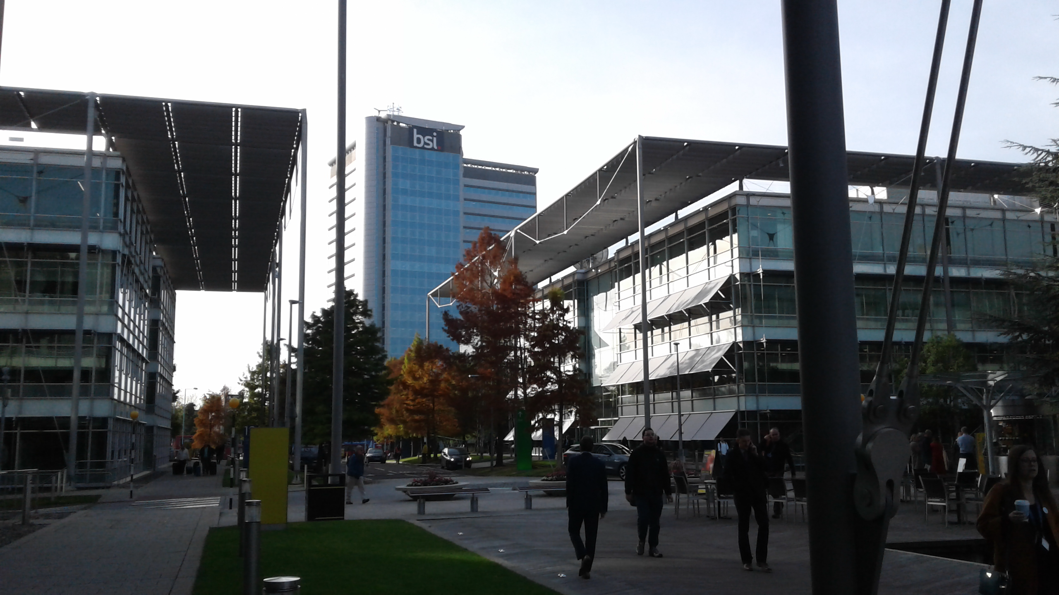
СПАСИБО ЗА ВНИМАНИЕ!

